Slide 1


Github Nedir

Slide 2

Github Nedir ?
GitHub, yazılım geliştiricilerin projelerini sakladığı ve işbirliği yaptığı bir platformdur.
Kullanım Alanları :
-GitHub, versiyon kontrolü, iş takibi ve işbirliği için kullanılır.
-Açık kaynak projelerden işletme özel projelere kadar geniş bir kullanım alanına sahiptir.

Slide 3


Detaylı Kullanım Alanları
Yazılım Geliştirme
Açık Kaynak Projeler
Web Geliştirme
Veri Bilimi ve Analizi
Oyun Geliştirme
İş Süreçleri ve Otomasyon (DevOps)
Dökümantasyon
Eğitim
Proje Yönetimi

Slide 4
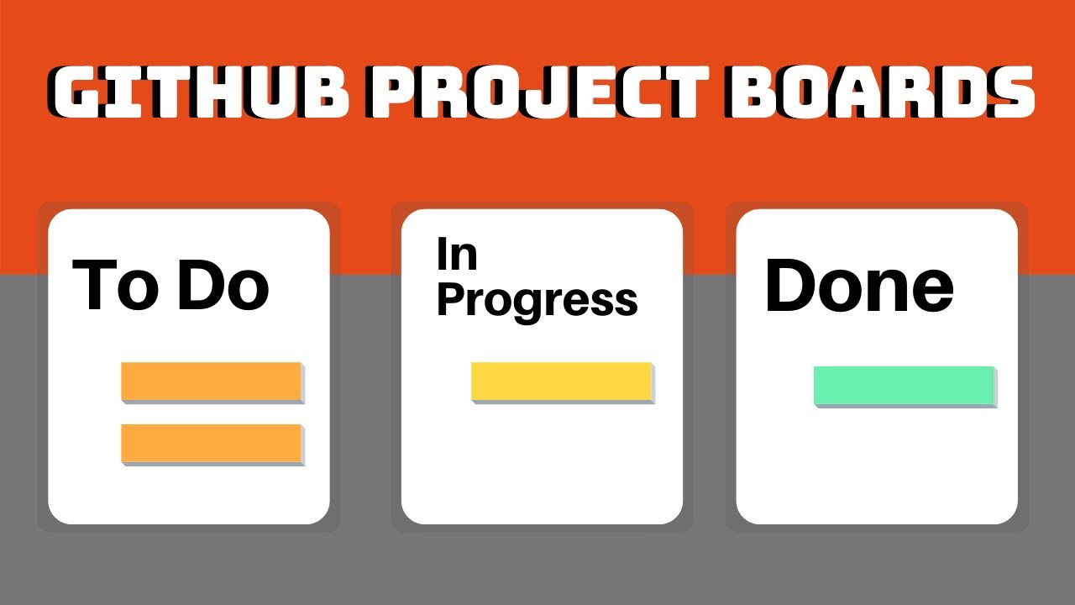

Yararları:
Versiyon Kontrolü: Kodunuzu ve projelerinizi düzenli olarak kaydetme ve geçmiş sürümlere erişme olanağı sağlar.
İşbirliği: Birden fazla geliştiricinin aynı projede çalışmasını kolaylaştırır ve çevrimiçi iletişim imkanı sunar.
Açık Kaynak Katkısı: Projelerinizi diğer geliştiricilere açarak topluluk katkısını teşvik eder.
Kod İncelemesi: Değişiklikleri inceleyerek daha kaliteli kod oluşturmanıza yardımcı olur.
Issue Takibi: Hataları, özellik taleplerini ve görevleri düzenli bir şekilde takip etmenizi sağlar.
Web Sitesi Barındırma: Ücretsiz olarak web sitelerini barındırmanıza olanak tanır.
Özel Projeler: Ticari veya gizli projeler için güvenli bir platform sunar.
Geniş Ekosistem: Birçok entegrasyon ve eklenti ile iş akışlarınızı özelleştirme olanağı sunar.
GitHub, yazılım geliştirme süreçlerini daha düzenli hale getirmek ve işbirliğini kolaylaştırmak için güçlü bir araçtır.

Slide 5
Ortak Proje Nasıl Oluşturulur
GitHub Hesabınızı Oluşturun veya Giriş Yapın: Eğer zaten bir GitHub hesabınız yoksa, github.com adresine gidin ve bir hesap oluşturun. Mevcut bir hesabınız varsa giriş yapın.
Yeni Bir Depo (Repository) Oluşturun:
Giriş yaptıktan sonra, GitHub ana sayfanızda bulunan sağ üst köşedeki artı (+) simgesine tıklayın.
Ardından "New repository" veya "Yeni depo" seçeneğini seçin.
Depo Ayarlarını Yapın:
Depo Adı: Projenizin adı.
Açıklama: Projenizin kısa bir açıklaması.
Erişim: Genellikle "Public" (herkesin erişebileceği) veya "Private" (gizli) seçeneklerinden birini seçebilirsiniz. İşbirliği yapmak istediğiniz kişilere göre ayarlayın.
README dosyası oluştur: Projenizin temel bilgilerini içeren bir README dosyası oluşturmak için bu seçeneği işaretleyin. Gerekli bilgileri doldurduktan sonra "Create repository" veya "Depo oluştur" düğmesine tıklayın.

Slide 6
Ortak Proje Nasıl Oluşturulur 2
İşbirliği Ortaklarını Davet Edin:
Depo oluşturduktan sonra, depo sayfasının sağ üst köşesinde bulunan "Settings" veya "Ayarlar" sekmesine tıklayın.
Sol menüden "Manage access" veya "Erişimi yönet" seçeneğine gidin.
"Invite a collaborator" veya "Ortak davet et" düğmesine tıklayarak işbirliği yapmak istediğiniz kişinin GitHub kullanıcı adını veya e-posta adresini ekleyin.
Davetiyeyi göndermek için "Add [kullanıcı adı]" veya "Ekle" düğmesine tıklayın.
İşbirliği Yapın:
Davet edilen kişi, daveti kabul ederse projenizde işbirliği yapabilir. Depoyu klonlayarak yerel makinelerinde çalışmaya başlayabilir, değişiklikler yapabilir ve bu değişiklikleri geri göndermek ( push ) için izin alabilirler.
Aynı zamanda projenin sorunlarını ( issues ) takip edebilir, kod incelemeleri yapabilir ve işbirliği içinde projenizi geliştirebilirler.
Bu adımlarla GitHub üzerinde işbirliği yapabilirsiniz.

Slide 7
Kaynakça
https://www.hostinger.web.tr/rehberler/github-nedir
https://www.hosting.com.tr/blog/github-nedir/
https://tr.wikipedia.org/wiki/GitHub
https://www.youtube.com/watch?v=HxyRJxDE34A
Hazırlayan: Hüseyin Bağlayici
Ders : Programlama Temelleri

